Slide 1
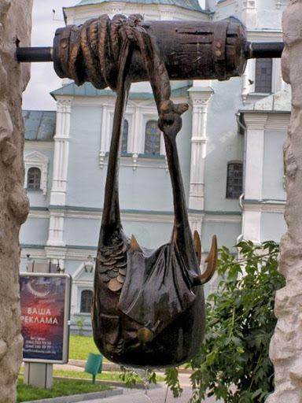
Утворюю словосполучення
Українська мова
3 клас. Розділ 7.
Будую речення
Урок 100

Slide 2
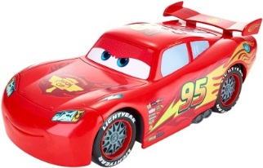
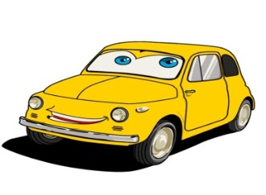
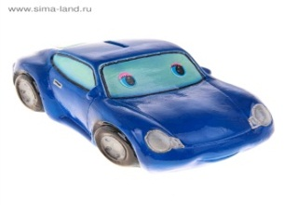
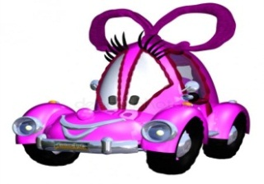
Налаштуймося на роботу
Чи любите ви подорожувати? На екрані машинки.
Яку ви виберете для участі у подорожі на уроці?
працьовитість
увага
старанність
творчість

Slide 3
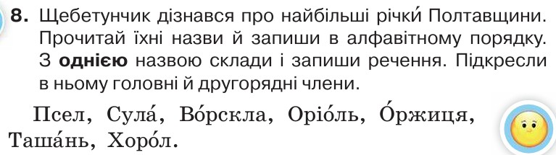

Перевірка домашнього завдання
Як називаються головні члени речення?
На які питання відповідає і що називає підмет? Присудок?
Підручник.
Сторінка
134

Slide 4
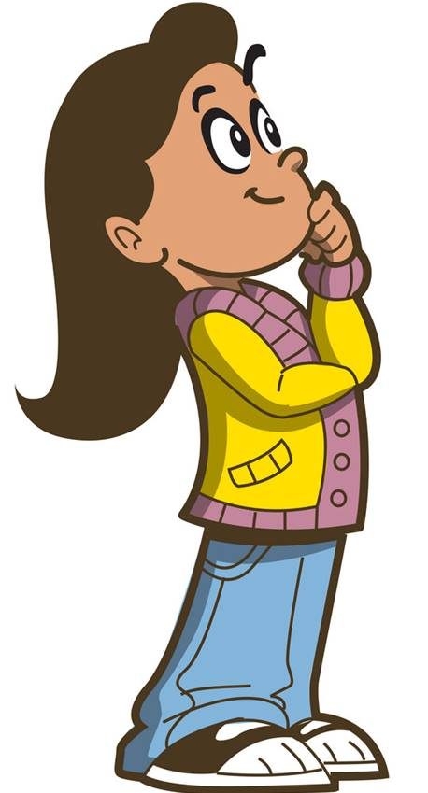
Кошик знань
Що таке речення?
Це слова, зв’язані між собою
Що виражає речення?
Закінчену думку.
Яку думку виражає речення розповідне?
Питальне?
Спонукальне?
В розповідному про щось розповідається.
В питальному щось запитують.
В спонукальному спонукають до дії.
Слово або група слів, які вказують, до кого звертаються.
Що таке звертання?
Як установити зв’язок між членами речення?
За допомогою запитань.

Slide 5
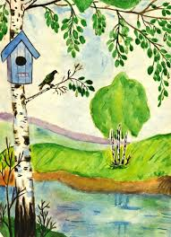
Утворіть речення з поданих слів
Весна, і, тепла, настала, сонячна.
Настала тепла і сонячна весна.
З’явилися, зелені, на деревах, перші, листочки.
На деревах з'явилися перші зелені листочки.
Радісно, у парку, птахи, співають.
Птахи радісно співають у парку.

Slide 6

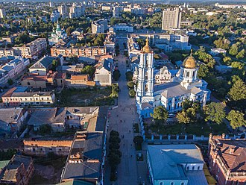
Повідомлення теми уроку
Сьогодні на уроці ми будемо вчитися утворювати словосполучення. Побуваємо на Сумщині, познайомимося з містом Суми, дізнаємося про походження його назви.

Slide 7
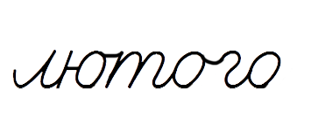






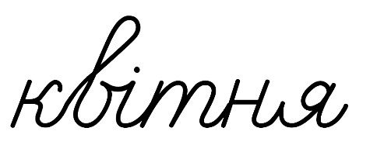


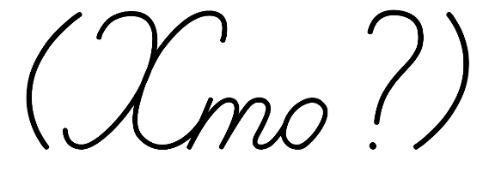
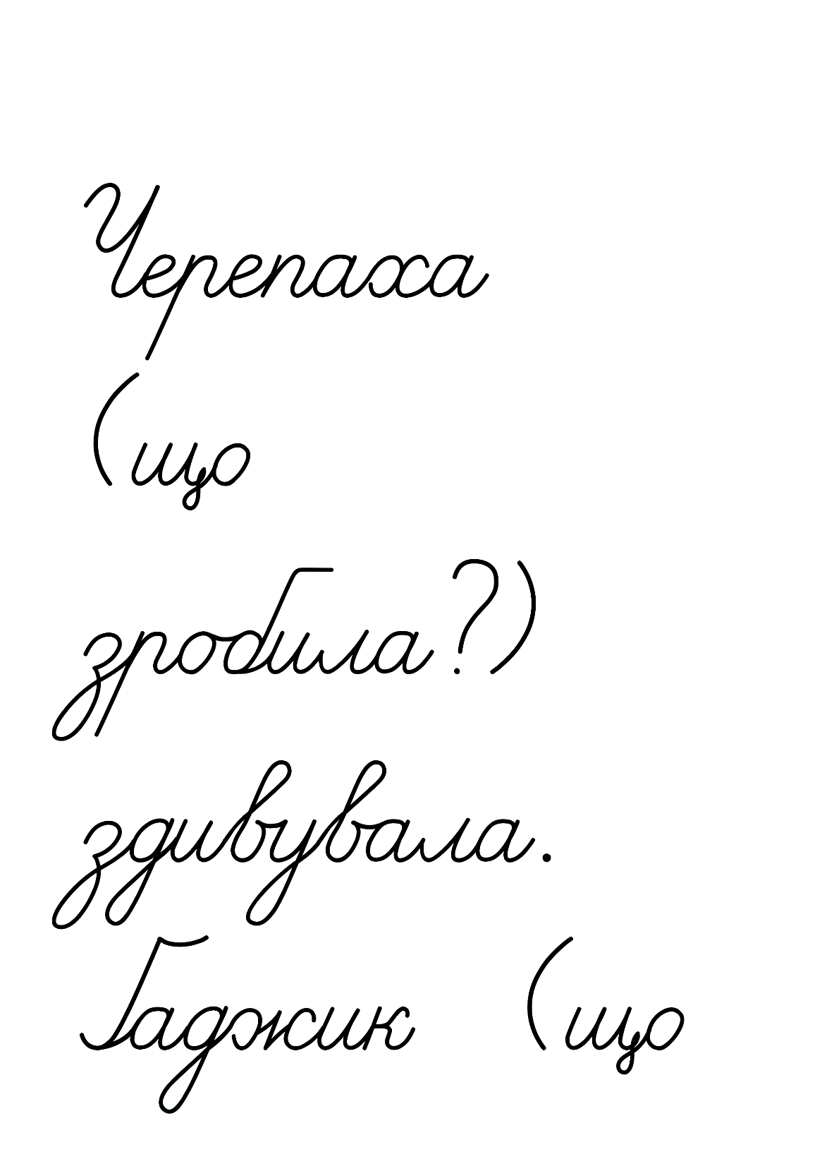
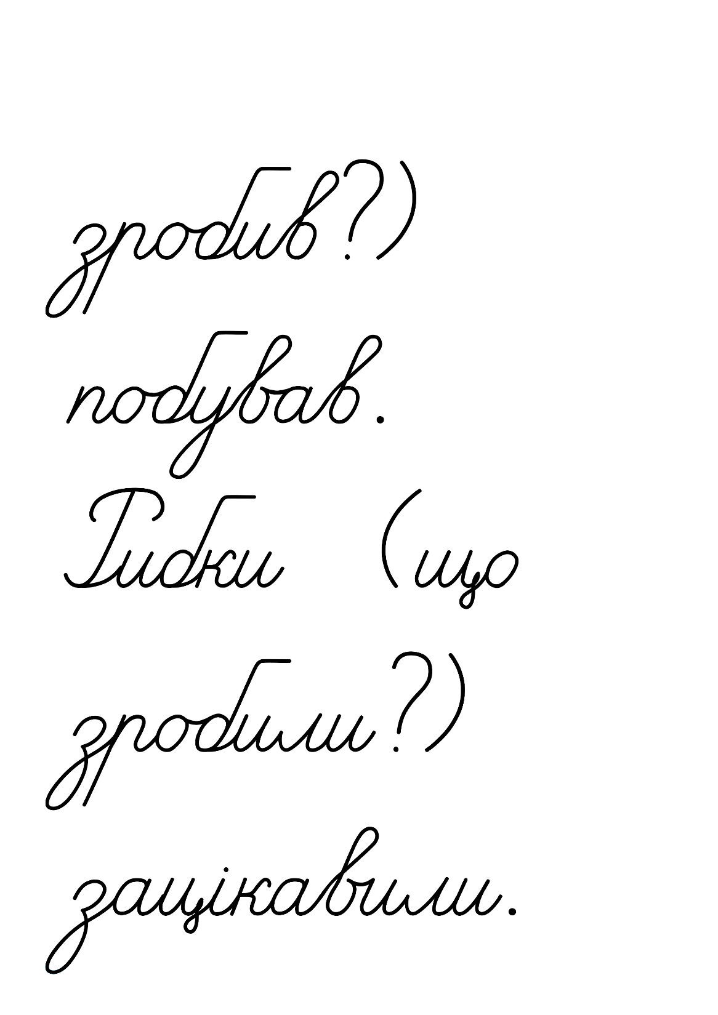
Каліграфічна хвилинка
Запишіть слова і питання до них. Як називаються головні члени речення?
На які питання відповідає і що називає підмет? Присудок?

Slide 8
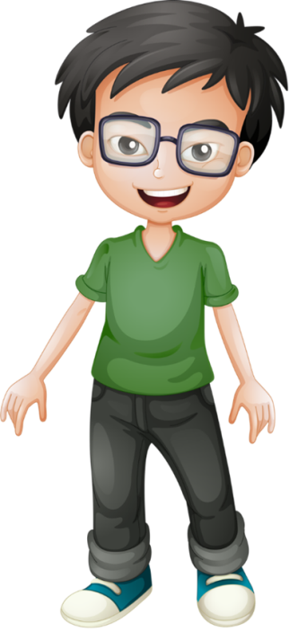

Спишіть речення. Підкресліть головні члени.
Допитливі друзі приїхали на Сумщину.
------------
Встановіть зв’язок слів у реченні за поданими питаннями.
приїхали,
Друзі (що зробили?) ……..……….
друзі (які?) …………………
приїхали (куди?) ……………………
допитливі,
на Сумщину.
Визначте, яке із записаних сполучень слів є основою речення. Якими членами речення є ці слова? Перевірте свої думки за правилом.
Підручник.
Сторінка
134

Slide 9
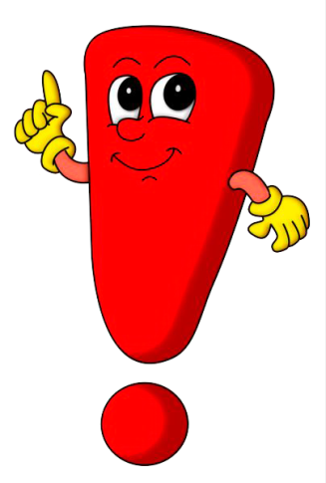
Прочитайте і запам'ятайте!
Підмет і присудок становлять основу речення.
Інші зв’язані між собою слова утворюють словосполучення.
Наприклад: весела дітвора; поспішає до школи.
Прочитайте речення. Поясніть, як розумієте значення виділеного слова. Доберіть до нього синоніми.
Спишіть речення. Підкресліть головні члени.
Ошатне місто привітно зустрічає гостей.
Ошатне – нарядний, гарний.
Підручник.
Сторінка
135

Slide 10
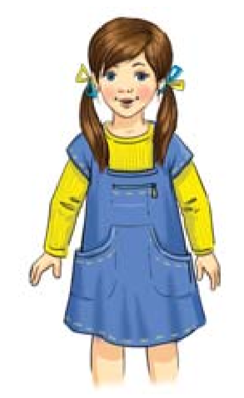
Встановіть зв’язок слів у реченні за питаннями і запишіть
Ошатне місто привітно зустрічає гостей.
зустрічає;
Місто (що робить?)
місто (яке?)
зустрічає (кого?)
зустрічає (як?)
ошатне;
Поміркуйте, які з утворених пар слів є словосполученням. Підкресліть їх.
гостей;
привітно.
Проведіть дослідження!
1. Прочитайте підкреслені словосполучення.
2. Поміркуйте, яке слово в кожному словосполученні головне, а яке — залежне. Перевірте свої міркування за правилом.
Підручник.
Сторінка
135

Slide 11
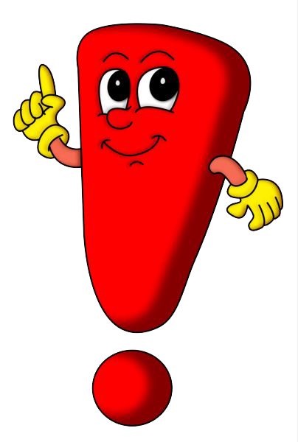
Прочитайте і запам'ятайте!
У словосполученні є головне слово і залежне. Під час встанов-лення зв’язку слів у словосполученні питання ставимо від головного слова до залежного.
Наприклад: небо (яке?) синє.
Підручник.
Сторінка
135

Slide 12
Розгляньте світлину, яку зробив Ґаджик.
Який предмет на ній зображено? Як думаєте, у якому місті стоїть цей пам’ятний знак? Прочитайте текст, щоб перевірити свою думку.
У Сумах стоїть пам’ятник сумці. За легендою, на тому місці, де розташоване місто, було знайдено мисливські сумки із золотом. Сумки і дали назву місту.
Випишіть з тексту виділені речення
Підручник.
Сторінка
135

Slide 13
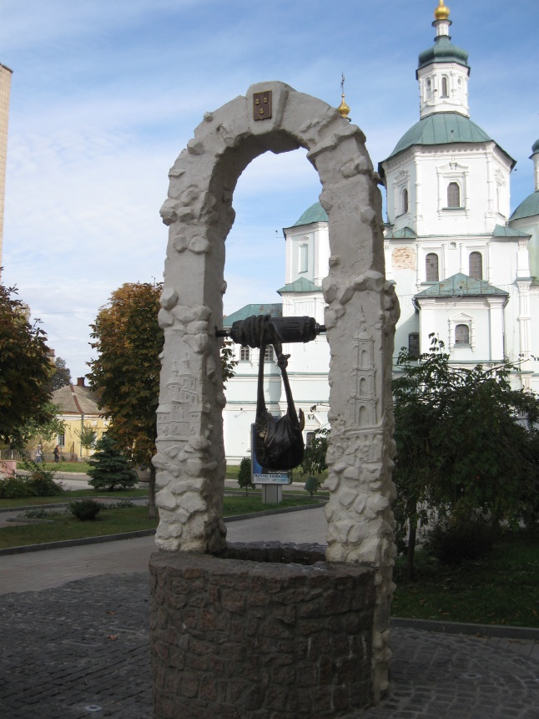
Утворіть й запишіть словосполучення зі слів кожного речення. Поставте питання від головного слова до залежного.
У Сумах стоїть пам’ятник сумці. Сумки і дали назву місту.
Пам'ятник (що робить?)
стоїть (де?)
пам'ятник (чому?)
стоїть;
в Сумах;
сумці.
Сумки (що зробили?)
дали (що?)
дали (чому?)
дали;
назву;
місту.
Підручник.
Сторінка
136

Slide 14
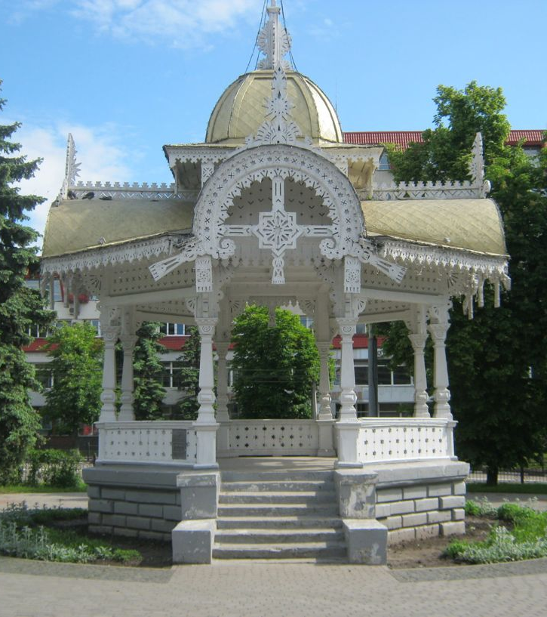

Прочитайте, що привабило в Сумах Родзинку
Поясніть, як розумієте значення виділеного слова.
Суми мають ще один символ — дерев’яну альтанку.
Існує легенда, що альтанка побудована на місці свердловини, пробуреної під час невдалих пошуків нафти. Для її спорудження не було використано жодного цвяха. Сумчани пишаються красивою альтанкою.
Запишіть речення, яке має таку схему. Встановіть зв’язок слів у ньому за питаннями.
пишаються,
Сумчани (що роблять?)
пишаються (чим?)
альтанкою (якою?)
альтанкою,
Підручник.
Сторінка
136
красивою.

Slide 15
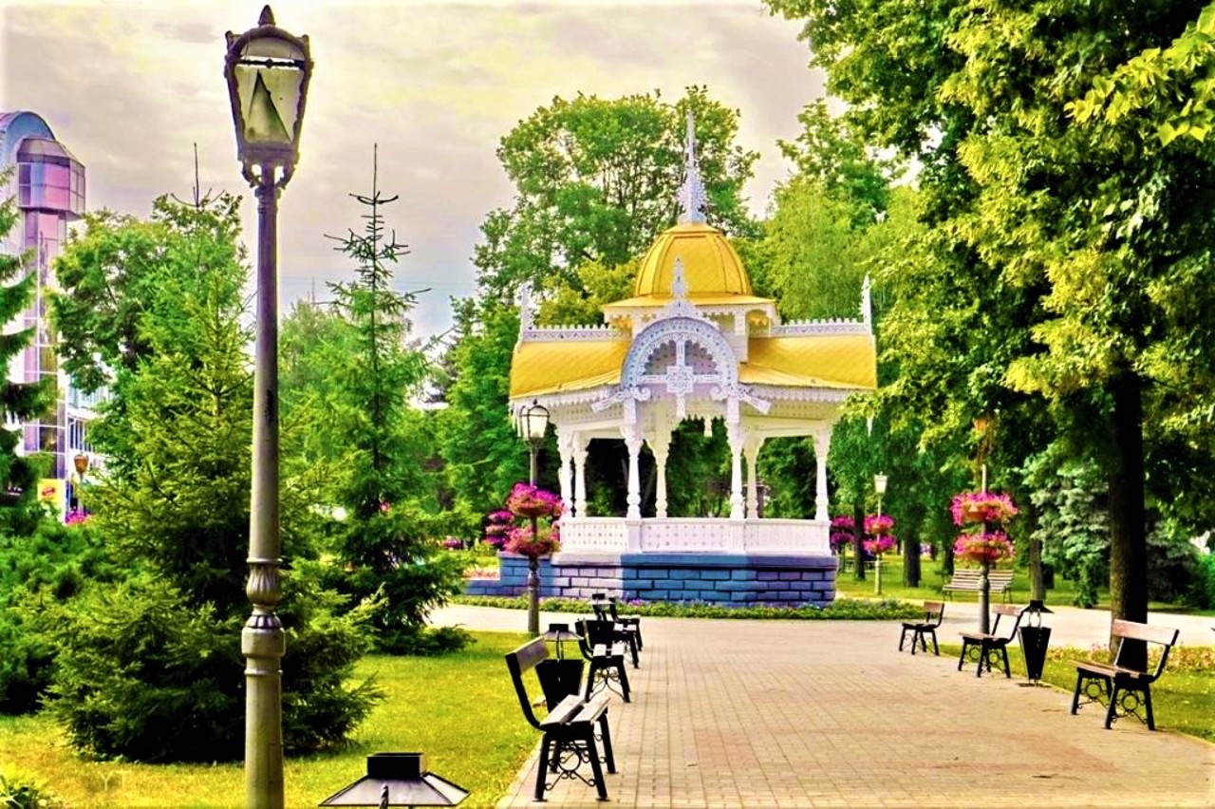
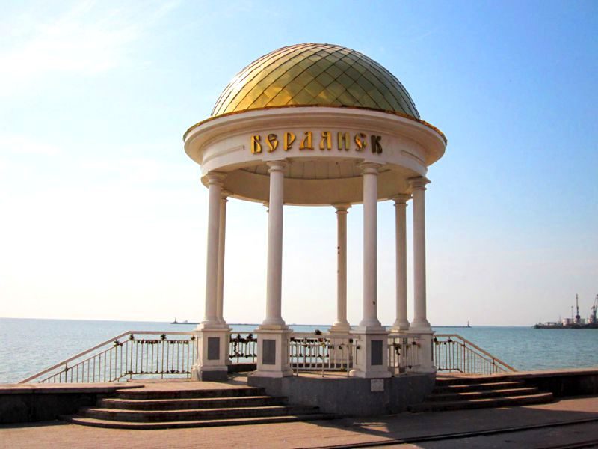
Як думаєте, для чого люди будують альтанки?
Чи доводилось вам бути в альтанці? Складіть текст (3–4 речення) про свої враження
Підручник.
Сторінка
136

Slide 16
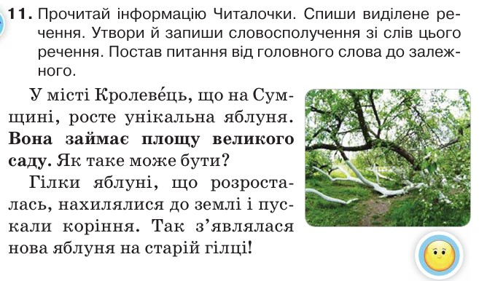
Пояснення домашнього завдання
Підручник.
Сторінка
136

Slide 17
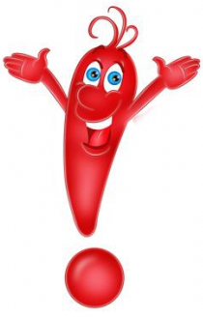
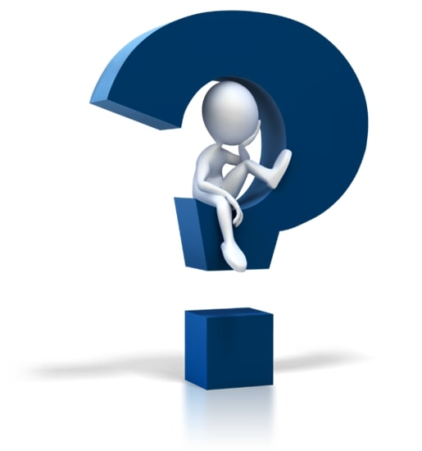
Рефлексія
Оцініть свою роботу на уроці розділовими знаками
Якщо під час уроку все було зрозумілим, легким
Якщо інколи під час уроку з'являлися труднощі
Якщо під час уроку часто виникали труднощі, багато помилок

